Slide 1
区块链技术 在网贷资金存管系统中的应用
汇报演示材料二
杨炀、郭永学
2017-10-10

Slide 2
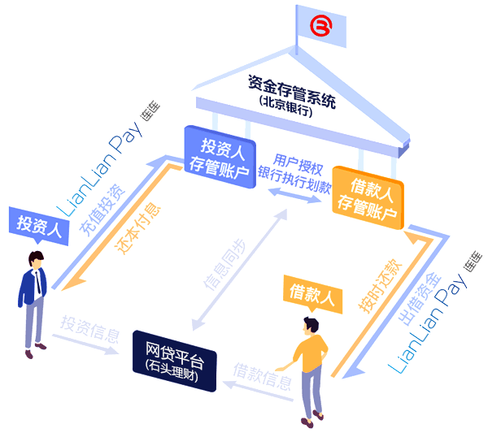
网贷资金存管概述
网贷平台(上线)
招财猫、聚财猫、 时投理财、多点金融；
合作存管银行
北京银行（已上线）、光大银行（待上线）；
支付公司
已上线：连连支付、易宝支付、
待上线：宝付、融宝支付；

Slide 3
业务功能
标的类交易
标的创建，用户投标，标的成标，标的废标，标的放款，债权转让，标的还款；
资金类交易
用户充值，用户提现；
账户类交易
营销奖励金发放；

Slide 4

数据存储
网贷平台
各系统独立存储数据
信息相互隔离；
信息流
银行存管系统
信息流
信息流
支付机构
银行支付平台
信息流

Slide 5
用区块链解决问题
银行
（银行内部可有多个子系统）
专线连接
专线连接
网贷平台
支付机构
（可有多个）
（可有多个）
区块链
公网

Slide 6
交易流程举例-充值

Slide 7
场景一：用户投诉充值为什么没有到账？
原处理流程：查单->查日志->找下个系统方->再查日志找问题->
问题：
只能查看自身系统的请求和接收对方响应情况；
不知道对方系统的处理情况；
只能查结果，不能查过程；

Slide 8
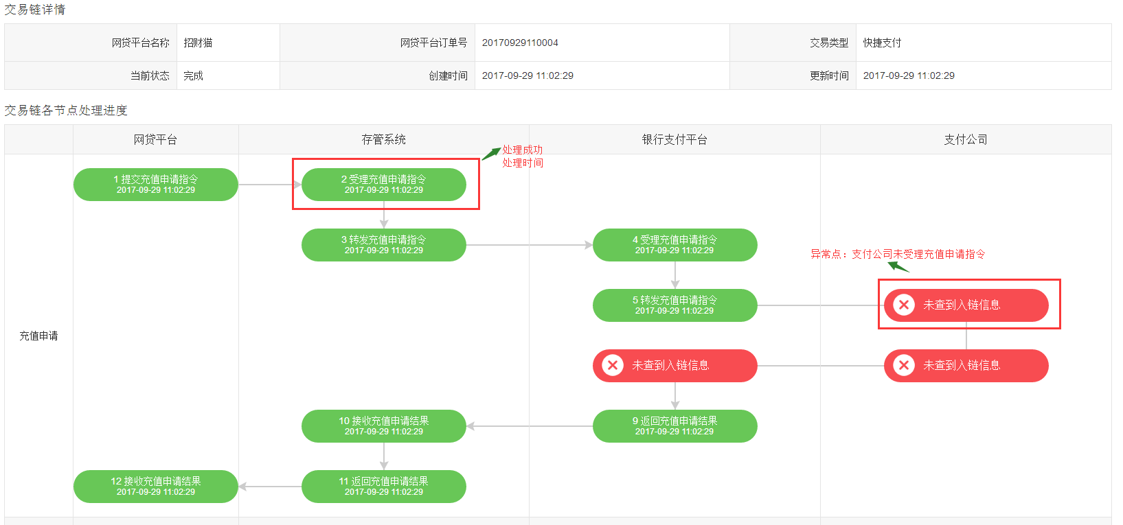
场景一：用户投诉充值为什么没有到账？
交易链查询：查单即时定位问题->找问题方
可查询充值过程中涉及的所有系统处理情况，快速定位问题，快速处理；

Slide 9
系统功能演示
交易链查询列表
正常交易查询；
异常交易查询；
支付机构系统异常；
银行支付平台异常；
银行存管系统异常；
网贷平台系统异常；

Slide 10
系统功能演示
异常交易查询
---支付机构系统异常场景

Slide 11
系统功能演示
异常交易查询
---银行存管系统异常场景

Slide 12
场景二： 系统返回“姓名格式错误”是什么意思？
目前处理流程：
客服找运维人员去系统取日志
双方系统日志对比
涉及双方：客服，运维人员；沟通成本大，定位问题慢。

Slide 13
系统功能演示
请看这边

Slide 14
场景三： 你们对账单能再增加个参数吗？
基于区块链对账：
链上数据多份存放、环环相扣、不可篡改，解决不信任问题；
直观展示各系统节点，有请求无响应的信息汇总；每个节点异常自行补入链，保障交易链完整；
实现各系统自动对账，自动差错处理，自动补账；
区块链
扫描网贷平台异常入链
存在异常
扫描下一系统异常入链
对账结束
否
是
对账结束，记录异常信息

Slide 15
场景四：存管系统故障或查询服务堵塞
现状：查询超时，无法查询对方系统的交易结果。

Slide 16
场景五： 数据库中账户余额或交易数据被篡改
区块链应用：通过区块链中记录的“总账本”还原存管系统中账户余额和交易结果数据。
区块链存证记录
有序的输入
记录
业务规则集合
充值
投标
开户
提现
。。。
结果
账户余额和交易结果数据
数据库数据

Slide 17
未来想象，更多可能
---不限于网贷，打造新金融资金存管
资金需求方
中介平台
资金提供方
网贷平台
借款个人
借款信息
投资信息
个人出资方
消费金融公司
借款企业
投资信息
企业出资方
借款信息
现金贷平台
出资方存在通过网贷平台，线下放贷机构等
本质：资金“供应链”

